Slide 1

计算机密码学
第8讲、公钥数据完整性的试金石- 单向散列函数

Slide 2

本节主要内容
一、背景介绍
二、单向散列函数的构造
三、Hash函数MD5算法
四、安全Hash算法SHA−1
五、对单向散列函数的攻击
六、小结

Slide 3
一、背景介绍
问题1：当你的消息在传输过程中被入侵者篡改怎么办？如何识别被入侵者用假消息代替合法消息？
利用单向散列函数就可解决上述问题

Slide 4
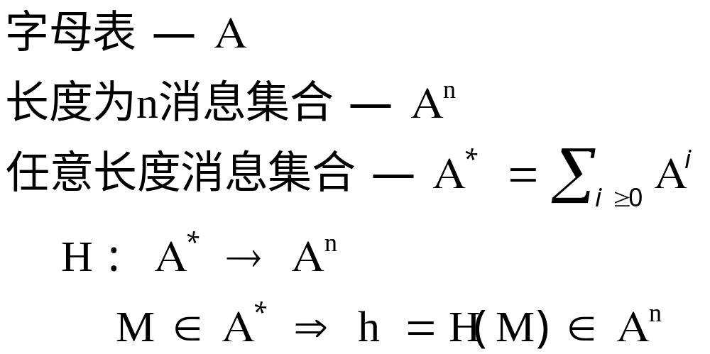
1.1单向散列函数概述
单向散列函数定义： 是一个将任意长度的消息映射成固定长度消息的函数。

Slide 5
  散列函数也称为哈希函数，用H表示一个Hash函数（Hash function）。
  对于任何消息m ，将H(m)称为m的Hash值、散列值、消息摘要
  （Message Digest）。

Slide 6
1.2单向散列函数的特性：
1、 给定m，很容易计算h= H(m)
2、 给定h, 根据H(m)=h 计算m很难 (单向性）
3、 给定m，要找到另一消息m’并满足
H(m)=H(m’) 很难。
在某些应用中，仅有单向性是不够的，还需要抗碰撞性。
问题2： 什么是碰撞？

Slide 7
单向散列函数的碰撞（collision）
设m、m’是两个不同的消息，如果
H(m)=H(m’)
则称m和m’是单向散列函数H的一个（对）碰撞.

Slide 8
4 抗弱对抗性
  任给一个消息m，如果寻找另一个不同
  的消息m’，使得H(m) =H(m’)是计算上不
  可行的，则称H是弱抗碰撞Hash函数.
5 抗强对抗性
如果寻找两个不同的消息m和m’，使得H(m)=H(m’)是计算上不可行的，则称H是强抗碰撞散列函数.
问题3：以上两种，哪一种更容易找？

Slide 9
6独立性
哈希函数值“不依赖输入信息”，从某种程度上说是由算法决定的。
7抗近冲突
Hash函数满足独立性，输入信息某一位的变化，应该引起平均一半的输出位的变化
8安全性
在很广泛的条件下, Hash值Ｈ(Ｍ)的分布是均匀分布的.

Slide 10
扩散(diffusion)和混淆(confusion)
扩散(diffusion)和混淆(confusion)是C．E．Shannon提出的设计密码体制的两种基本方法
扩散就是让明文中的每一位影响密文中的许多位，或者说让密文中的每一位受明文中的许多位的影响．（如交换位置）
混淆就是将密文与密钥之间的统计关系变得尽可能复杂.（如置换）

Slide 11
二、单向散列函数的构造
问题4：如何构造单向散列函数？
要设计一个接收任意长度输入的函数不是容易的事，更不用说还要单向性。
单向散列函数的设计思想是建立在压缩函数的想法上的。
给定一长度为m的输入，单向函数输出长为n的散列值[1,2]。
[1] R.C. Merkle, "One Way Hash Functions and DES," Advances in Cryptology-CRYPTO '89 Proceedings, Springer-Verlag, 1990, pp. 428-446.
[2] I.B. Damgård, "A Design Principle for Hash Functions," Advances in Cryptology-CRYPTO '89 Proceedings, Springer-Verlag, 1990, pp. 416-427.

Slide 12
二、单向散列函数的构造
Mi
单向
函数
H_{i}
Hi-1
压缩函数的输入是消息分组和文本前一个分组的输出。
即Hi=f(Mi,Hi-1)
最后一个散列值就成为整个消息的散列值。
散列的消息应该包含整个消息长度的某种二进制表示。这种方法能消除由不同长度消息可能会具有相同长度散列值所带来的潜在安全问题[1,2]。这种技术有时称为增强的MD[3]。
[3]X. Lai and J. Massey, "Hash Functions Based on Block Ciphers," Advances in Cryptology-EUROCRYPT '92 Proceedings, Springer-Verlag, 1992, pp. 55-70.

Slide 13
计算消息x的散列值h(x)的步骤
1 预处理: 用一个公开算法在消息x右方添加若干比特，得到比特串y，使得y的长度为t的倍数。即有
y= x || pad(x) = y₁ || y ₂ || … || y_{r} ,
其中| y_{i}|=t (i =1, 2,…, r)，pad(x)称为填充函数。典型的填充函数是先添加x长度| x|的值，再添加若干比特（例如0）。
2迭代过程: 设H₀=IV是一个长度为m的初始比特串，重复使用压缩函数f，依次计算
  H_{i}= f (H_{i−1}|| y_{i}) (i =1, 2,…, r).
  输出变换: 设g: {0,1}^{m}→{0,1}^{t}是一个公开函数，令
  h(x)=g(H_{r}).

Slide 14
用上述方法构造的散列函数称为迭代散列函数。大多数实用散列函数都是迭代散列函数
在预处理阶段，必须保证变换x→y是单射。因为如果预处理变换x→y不是单射，则存在x≠x’使得y=y’，从而h(x)=h(x’)，即能够找到h的碰撞。
对于任意无碰撞的压缩函数，都可以使用迭代技术构造一个无碰撞的散列函数。

Slide 15
问题4：如果压缩函数是安全的，
那么用它散列任意长度的消息也是安全的
该结论还有待证明[4,5]。
[4] R.C. Merkle, "A Fast Software One-Way Hash Function," Journal of Cryptology, v. 3,n. 1, 1990, pp. 43-58.
[5] M. Naor and M. Yung, "Universal One-Way Hash Functions and Their Cryptographic Application," Proceedings of the 21st Annual ACM Symposium on the Theory of Computing,1989, pp. 33-43.

Slide 16
三、Hash函数MD5算法
MD5(MD:message digest,消息摘要)
1990年10月, R. L. Rivest在MIT提出了一种Hash函数,作为RFC 1320 (RFC:互联网研究和开发机构工作记录)公开发表,称为MD4. MD5是MD4的改进版本, 于1992年4月作为RFC 1321公开发表.
[6] B. Schneier, "One-Way Hash Functions," Dr. Dobb's Journal, v. 16, n. 9, Sep 1991, pp.148-151.
[7]R.L. Rivest, "The MD5 Message Digest Algorithm," RFC 1321, Apr 1992.

Slide 17
MD5特性
  1直接构造法: 不依赖任何密码系统和假设条件
  2算法简洁
  3计算速度快
  4特别适合32位计算机软件实现
  5倾向于使用低端结构.

Slide 18
输入消息x，输出为128位的散列值MD(x)
整个算法分为五个步骤。
步骤1: 增加填充位
  在消息x右边增加若干比特，使其长度与448模512同余。也就是说，填充后的消息长度比512的某个倍数少64位。
  注意：即使消息本身已经满足上述长度要求，仍然需要进行填充。
  例如，若消息长为448，则仍需要填充512位使其长度为960位。填充位数在1到512之间。填充比特的第一位是1，其它均为0。

Slide 19
步骤2: 附加消息长度值
用64位表示原始消息x的长度，并将其附加在步骤1的结果之后。若填充前消息长度大于2⁶⁴，则只使用其低64位。
填充方法是把64比特的长度分成两个32比特的字，低32比特字先填充，高32比特字后填充。
步骤1与步骤2一起称为消息的预处理
  经预处理后，原消息长度变为512的倍数
  设原消息x经预处理后变为消息
Y=Y₀ Y₁… Y_{L−1}，其中Y_{i}（i =0,1,…,L−1）
是512比特在后面的步骤中，将对512比特的分组Y_{i}进行处理

Slide 20
  例、假设消息为:
    x=“abcde”=01100001 01100010 01100011 01100100 01100101=(61 62 63 64 65)₁₆, |x|=40=(28)₁₆.
    步骤1在x的右边填充1个“1”和407个“0”，将x变成448比特的x₁:
    x₁= x || 1 || 0 (407个)
    = x || 800000 00000000 00000000 00000000 00000000 00000000 00000000 00000000 00000000 00000000 00000000 00000000 00000000.
    =61626364 65800000 00000000 00000000 00000000 00000000 00000000 00000000 00000000 00000000 00000000 00000000 00000000 00000000.

Slide 21
  例、假设消息为:
    x=“abcde”=01100001 01100010 01100011 01100100 01100101=(61 62 63 64 65)₁₆, |x|=40=(28)₁₆.
    经步骤2处理后的比特串为（16进制表示）：
    x₂=x₁||28(64位)
    =61626364 65800000 00000000 00000000 00000000 00000000 00000000 00000000 00000000 00000000 00000000 00000000 00000000 00000000 28000000 00000000.

Slide 22
步骤3: 初始化MD缓冲区
  MD5算法的中间结果和最终结果都保存在128位的缓冲区里，缓冲区用4个32位的寄存器表示。
  4个缓冲区记为A、B、C、D，其初始值为下列32位整数（16进制表示）：
  A=67 45 23 01, B=EF CD AB 89,
  C=98 BA DC FE, D=10 32 54 76.
  上述初始值以小端格式存储(字的最低有效字节存储在低地址位置 )为：
  字A=01 23 45 67, 字B=89 AB CD EF,
  字C=FE DC BA 98, 字D=76 54 32 10.

Slide 23
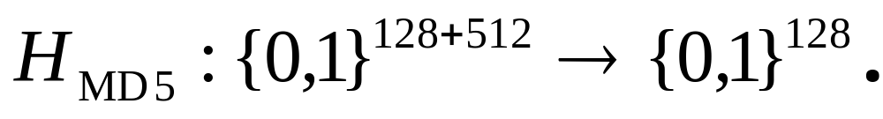
步骤4: 以512位的分组(16个字)为单位处理消息 MD5是迭代Hash函数, 其压缩函数为:
  步骤4是MD5算法的主循环，
  它以512比特作为分组，重复应用压缩函数H_{MD5}，从消息Y的第一个分组Y₁开始，依次对每个分组Y_{i}进行压缩，直至最后分组Y_{L−1}，然后输出消息x的Hash值。
  可计算，MD5的循环次数等于
  消息Y中512比特分组的数目L。

Slide 24
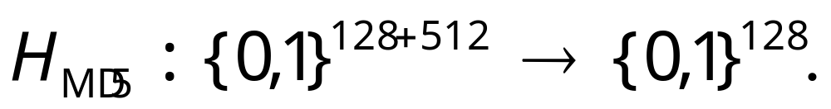
MD5压缩函数H_{MD5}
  H_{MD5}由四轮处理组成
  加法是指缓冲区中的4个字与CV_{i}中对应的4个字分别模2³²相加

Slide 25
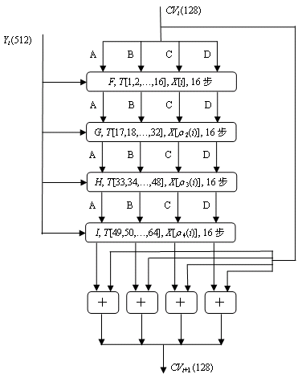

Slide 26
MD5压缩函数H_{MD5}
  H_{MD5}的四轮处理过程的算法结构相同，每一轮要对缓冲区ABCD进行16次迭代，每次迭代的运算形式为:
  其中a、b、c、d分别为缓冲区A、B、C、D中的字，运算结束后再将（a、b、c、d）循环右移一个字。

Slide 27
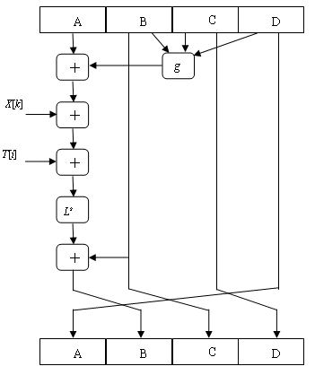

Slide 28
MD5压缩函数H_{MD5}
  H_{MD5}的基本逻辑函数g
  每一轮使用一个基本逻辑函数g，每个基本逻辑函数的输入是三个32位的字，输出是一个32位的字，它执行位逻辑运算，即输出的第n位是其三个输入的第n位的函数
  基本逻辑函数g的定义
    符号∧、∨、−和⊕分别表示逻辑操作AND、OR、NOT和XOR

Slide 29
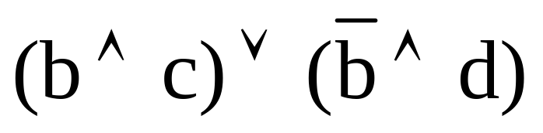
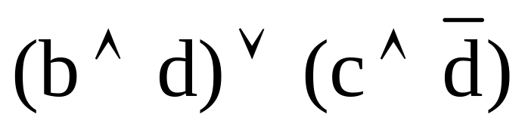
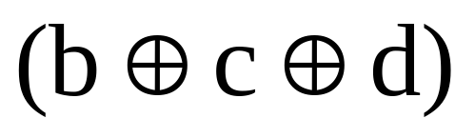
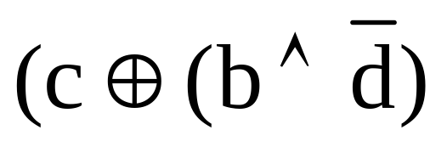
轮数 | 基本逻辑函数g | g(b,c,d)
1 | F(b, c, d)
2 | G(b, c, d)
3 | H(b, c, d)
4 | I(b, c, d)

Slide 30
MD5压缩函数H_{MD5}
  H_{MD5}的基本逻辑函数g
    基本逻辑函数g的真值表
b c d | F G H I
0 0 0 0 0 1 0 1 0 0 1 1 1 0 0 1 0 1 1 1 0 1 1 1 | 0 0 0 1 1 0 1 0 0 1 1 0 1 0 0 1 0 0 1 1 0 1 0 1 1 1 0 0 1 1 1 0

Slide 31
MD5压缩函数H_{MD5}
  字组X
  把当前处理的512比特的分组Y_{i}依次分成16个32比特的字, 分别记为X[0,1,…,15].
  在每一轮的16步迭代中, 每一步迭代使用一个字,迭代步数不同使用的字也不相同. 因此, 16步迭代恰好用完16个字.

Slide 32
  对于不同轮处理过程, 使用16个字的顺序不一样
    第一轮中，使用顺序为X[0,1,…,15]
    第二轮中使用顺序由下列置换确定: ρ₂(i)= (1+5i) mod 16
    第三轮中使用顺序由下列置换确定: ρ₃(i)= (5+3i) mod 16
    第四轮中使用顺序由下列置换确定: ρ₄(i)= 7i mod 16.

Slide 33
  例如: 第三轮处理过程的第i步迭代使用字
  X[ρ₃(i)]= X[(5+3i) mod 16];
  第8步迭代使用字 X[ρ₃(8)]=X[(5+3×8)]=X[29]=X[13].

Slide 34
  常数表T：64个32位常数
  T[i] =2³²×abs(sin(i))的整数部分
(i=1,2,…,64).
T[1]=D76AA478 T[2]=E8C7B756 T[3]=242070DB T[4]=C1BDCEEE T[5]=F57C0FAF T[6]=4787C62A T[7]=A8304613 T[8]=FD469501 T[9]=698098D8 T[10]=8B44F7AF T[11]=FFFF5BB1 T[12]=895CD7BE T[13]=6B901122 T[14]=FD987193 T[15]=A679438E T[16]=49B40821 | T[17]=F61E2562 T[18]=C040B340 T[19]=265E5A51 T[20]=E9B6C7AA T[21]=D62F105D T[22]=02441453 T[23]=D8A1E681 T[24]=E7D3FBC8 T[25]=21E1CDE6 T[26]=C33707D6 T[27]=F4D50D87 T[28]=455A14ED T[29]=A9E3E905 T[30]=FCEFA3F8 T[31]=676F02D9 T[32]=8D2A4C8A | T[33]=FFFA3942 T[34]=8771F681 T[35]=699D6122 T[36]=FDE5380C T[37]=A4BEEA44 T[38]=4BDECFA9 T[39]=F6BB4B60 T[40]=BEBFBC70 T[41]=289B7EC6 T[42]=EAA127FA T[43]=D4EF3085 T[44]=04881D05 T[45]=D9D4D039 T[46]=E6DB99E5 T[47]=1FA27CF8 T[48]=C4AC5665 | T[49]=F4292244 T[50]=432AFF97 T[51]=AB9423A7 T[52]=FC93A039 T[53]=655B59C3 T[54]=8F0CCC92 T[55]=FFEFF47D T[56]=85845DD1 T[57]=6FA87E4F T[58]=FE2CE6E0 T[59]=A3014314 T[60]=4E0811A1 T[61]=F7537E82 T[62]=BD3AF235 T[63]=2AD7D2BB T[64]=EB86D391

Slide 35
  常数表T：64个32位常数
    T[i] =2³²×abs(sin(i))的整数部分(i=1,2,…,64).
    常数表T的作用是“随机化”32位的输入数据，即消除输入数据的规律性。
    H_{MD5}的第k轮处理过程使用常数表T的元素
    T[16(k−1)+1, 16(k−1)+2,…,16k] (k=1,2,3,4)，
    第k轮的第i次迭代使用元素
    T[16( k−1)+ i] (i=1,2,…,16).

Slide 36
  循环左移位数s
  L^{s}(v)表示对32位的变量v循环左移s位。s的值与轮数和迭代步数有关。
步数 轮数 | 1 | 2 | 3 | 4 | 5 | 6 | 7 | 8 | 9 | 10 | 11 | 12 | 13 | 14 | 15 | 16
1 2 3 4 | 7 5 4 6 | 12 9 11 10 | 17 14 16 15 | 22 20 23 21 | 7 5 4 6 | 12 9 11 10 | 17 14 16 15 | 22 20 23 21 | 7 5 4 6 | 12 9 11 10 | 17 14 16 15 | 22 20 23 21 | 7 5 4 6 | 12 9 11 10 | 17 14 16 15 | 22 20 23 21

Slide 37
步骤5: 输出
依次对消息的L个512比特的分组进行处理，第L个分组处理后的输出值即是消息x的散列值MD(x)。
可将MD5的处理过程归纳如下：
  (1) CV₀=IV
  (2) CV_{i+1}=SUM₃₂[CV_{i}, RF_{I} (Y_{i}, RF_{H} (Y_{i}, RF_{G} (Y_{i}, RF_{F} (Y_{i}, CV_{i}))) )] (i=0,1,…, L−1)
  (3) MD= CV_{L−1}.

Slide 38
  IV =第三步定义的缓冲区ABCD的初值
  L =消息经第一步和第二步处理后分组的个数
  Y_{i} =消息的第i个512位分组
  RF_{g} =使用基本逻辑函数g的轮函数
  SUM₃₂=对输入字的模2³²相加
  MD =散列值.

Slide 39
MD5的安全性
Rivest猜测，MD5可能是128位Hash函数中强度最大的。对MD5的攻击已取得以下结果：
  T. Berson（1992）已经证明[8]，对单轮的MD5算法，利用差分密码分析，可以在合理的时间内找出散列值相同的两条消息。这一结果对MD5四轮运算的每一轮都成立。但是，目前尚不能将这种攻击推广到具有四轮运算的MD5上.
[8]T. Berson, "Differential Cryptanalysis Mod 232 with Applications to MD5," Advances in Cryptology-EUROCRYPT '92 Proceedings, 1992, pp. 71-80.

Slide 40
  B. Boer和A. Bosselaers（1993）说明了如何找到消息分组和MD5两个不同的初始值,使它们产生相同的输出.
  也就是说, 对一个512位的分组, MD5压缩函数对缓冲区ABCD的不同值产生相同的输出,这种情况称为伪碰撞（pseudo-collision）[9,10,11].目前尚不能用该方法成功攻击MD5算法.
[9] B. den Boer and A. Bosselaers, "Collisions for the Compression Function of MD5,“ Advances in Cryptology-EUROCRYPT '93 Proceedings, Springer-Verlag, 1994, pp. 293-304.
[10] M.J.B. Robshaw, "Implementations of the Search for Pseudo-Collisions in MD5,"Technical Report TR-103, Version 2.0, RSA Laboratories, Nov 1993.
[11]M.J.B. Robshaw, "On Pseudo-Collisions in MD5," Technical Report TR-102, Version 1.1, RSA Laboratories, Jul 1994.

Slide 41
  H. Dobbertin（1996）找到了MD5无初始值的碰撞(pseudo-collision).给定一个512位的分组,可以找到另一个512位的分组,对于选择的初始值IV₀,它们的MD5运算结果相同. 到目前为止, 尚不能用这种方法对使用MD5初始值IV的整个消息进行攻击.
  我国王小云教授（2004）提出的攻击对MD5最具威胁。对于MD5的初始值IV，王小云找到了许多512位的分组对，它们的MD5值相同.
  国际密码学家Lenstra利用王小云等提供的MD5碰撞，伪造了符合X.509标准的数字证书.

Slide 42
MD5算法抗密码分析能力较弱,对MD5的生日攻击所需代价为2⁶⁴数量级. 所以, 必须设计新的Hash算法, 使其与MD5相比具有更长的散列值和更高的安全性
MD5代码与介绍网址https://tools.ietf.org/html/rfc1321.

Slide 43
四、安全Hash算法SHA−1
安全Hash算法SHA（secure hash algorithm）[12]由美国标准与技术研究所（NIST）设计并于1993年作为联邦信息处理标准（FIPS 180）发布
修改版于1995年发布（FIPS 180−1），通常称之为SHA−1。该标准称为安全Hash函数。
RFC 3174也给出了SHA−1，它基本上是复制FIPS 180−1的内容，但增加了C代码实现。
SHA−1算法的输入是长度小于2⁶⁴的任意消息x，输出160位的散列值。然后将该摘要输入到用于计算该消息签名的DSA中。SHA产生160位散列值，比MD5长
[12]National Institute of Standards and Technology, NIST FIPS PUB 186, "Digital
Signature Standard," U.S. Department of Commerce, May 1994.

Slide 44
SHA−1算法步骤
SHA−1处理消息的过程与MD5类似，对输入消息按512位的分组为单位进行处理，算法分为五个步骤
步骤1: 增加填充位
在消息右边增加若干比特，使其长度与448模512同余。即使消息本身已经满足上述长度要求，仍然需要进行填充。填充位数在1到512之间。填充比特的第一位是“1”，其它均为“0”。

Slide 45
步骤2: 附加消息长度值
用64位表示原始消息x的长度，并将其附加在步骤1所得结果之后。
步骤1与步骤2一起称为消息的预处理
经预处理后，原消息长度变为512的倍数。设原消息x经预处理后变为消息Y=Y₀ Y₁… Y_{L−1}，其中Y_{i}（i =0,1,…,L−1）是512比特。在后面的步骤中，将对512比特的分组Y_{i}进行处理。

Slide 46
步骤3: 初始化缓冲区
SHA−1算法的中间结果和最终结果保存在160位的缓冲区里，缓冲区用5个32位的寄存器表示。5个缓冲区记为A、B、C、D、E，其初始值为下列32位整数（16进制表示）：
A=67 45 23 01, B=EF CD AB 89, C=98 BA DC FE , D=10 32 54 76, E=C3 D2 E1 F0.
前4个初始值与MD5的初始值相同。SHA−1以大端格式存储缓冲区的值，即字的最高有效字节存于低地址字节位置。因此，上述初始值存储为（十六进制）：
字A=67 45 23 01, 字B=EF CD AB 89, 字C=98 BA DC FE, 字D=10 32 54 76, 字E=C3 D2 E1 F0.

Slide 47
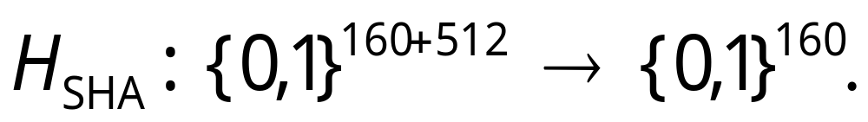
步骤4: 以512位的分组（16个字）为单位处理消息SHA−1是迭代Hash函数，其压缩函数为：
  步骤4是SHA−1算法的主循环，它以512比特作为分组，重复应用压缩函数H_{SHA}，从消息Y的第一个分组Y₁开始，依次对每个分组Y_{i}进行压缩，直至最后分组Y_{L−1}，然后输出消息x的Hash值。
  SHA−1循环次数等于消息Y中512比特分组的数目L。

Slide 48
SHA−1的压缩函数H_{SHA}
  由四轮处理组成
  加法是模2³²相加

Slide 49
CV_{i} (160)
Y_{i} (512)
A
B
C
D
E
f₁, K, W[0,1,…,19], 20步
A
B
C
D
E
f₂, K, W[20,21,…,39], 20步
A
B
C
D
E
f₃, K, W[40,41,…,59], 20步
A
B
C
D
E
f₄, K, W[60,61,…,79], 20步
+
+
+
+
+
CV_{i+1} (160)

Slide 50
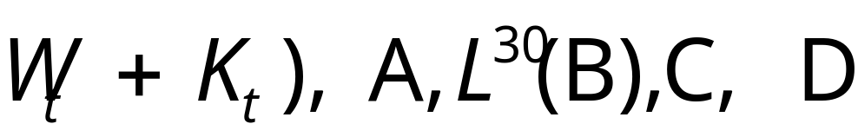
SHA−1的压缩函数H_{SHA}
  压缩函数H_{SHA}的四轮处理过程的算法结构相同，每一轮要对缓冲区ABCDE进行20次迭代，每次迭代的运算形式为
  其中A、B、C、D、E分别为五个缓冲区中的字，运算结束后再将（A、B、C、D、E）循环右移一个字。

Slide 51
A
B
C
D
E
f
+
L⁵
+
+
W_{t}
L³⁰
+
K_{t}
A
B
C
D
E

Slide 52
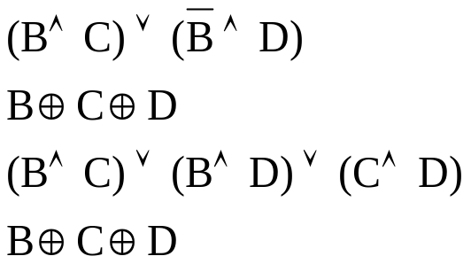
SHA−1的压缩函数H_{SHA}
  基本逻辑函数f
  每一轮使用一个基本逻辑函数f，每个基本逻辑函数的输入是三个32位的字，输出是一个32位的字，它执行位逻辑运算，即输出的第n位是其三个输入第n位的函数。
轮数 | 基本逻辑函数f | f(B, C, D)
1 2 3 4 | f₁(B, C, D) f₂(B, C, D) f₃(B, C, D) f₄(B, C, D)

Slide 53
SHA−1的压缩函数H_{SHA}
  基本逻辑函数f
    基本逻辑函数f的真值表
B C D | f₁ f₂ f₃ f₄
0 0 0 0 0 1 0 1 0 0 1 1 1 0 0 1 0 1 1 1 0 1 1 1 | 0 0 0 0 1 1 0 1 0 1 0 1 1 0 1 0 0 1 0 1 0 0 1 0 1 0 1 0 1 1 1 1

Slide 54
SHA−1的压缩函数H_{SHA}
  字组W_{t}
    t（0≤t≤79）代表迭代步数，依次表示第一、二、三、四轮处理过程进行的迭代次序
    W_{t}(0≤t≤79)是32比特的字，它的前面16个字W₀,W₁,…,W₁₅依次取自当前输入分组Y_{i}，其余字为

Slide 55
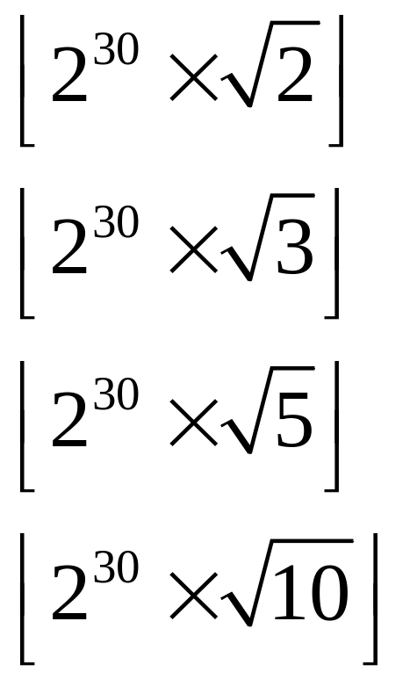
加法常数表K_{t}
迭代步数 | 十六进制 | 十进制
0≤t≤19 20≤t≤39 40≤t≤59 60≤t≤79 | 5A827999 6ED9EBA1 8F1BBCDC CA62C1D6

Slide 56
步骤5: 输出
  第L个分组处理后的输出值即是消息x的散列值MD(x)
  SHA−1的处理过程归纳如下：
    CV₀=IV
    CV_{i+1}=SUM₃₂(CV_{i}, ABCDE_{i} ) (i=0,1,…, L−1)
    MD= CV_{L−1}

Slide 57
  其中：
    IV =第三步定义的缓冲区ABCDE的初值
    ABCDE_{i} =处理第i个消息分组时最后一轮的输出
    L =消息经第一步和第二步处理后分组的个数
    SUM₃₂=对输入字的模2³²相加
    MD =散列值.

Slide 58
SHA−1和MD5的比较
SHA−1与MD5的算法类似，它们的性质极为相似
抗穷举攻击的能力
  SHA−1抗穷举攻击的能力比MD5强
  用穷举攻击方法产生具有给定散列值的消息
    MD5需要的代价为2¹²⁸数量级
    SHA−1需要的代价为2¹⁶⁰数量级
    用穷举攻击方法产生两个具有相同散列值的消息
    MD5需要的代价为2⁶⁴数量级
    SHA−1需要的代价为2⁸⁰数量级

Slide 59
抗密码分析的能力
  MD5算法抗密码分析的能力较弱
  SHA−1算法抗密码分析的能力似乎并不弱

Slide 60
SHA−1和MD5的比较
速度
SHA−1执行的速度比MD5的速度慢得多
简洁性
SHA−1和MD5两种算法都易于描述和实现，不需要使用大的程序和置换表
数据的存储方式
MD5使用little−endian方式，SHA−1使用big−endian方式。这两种方式没有本质的差异

Slide 61
五、对单向散列函数的攻击
对单向散列函数攻击的目的在于破坏单向散列函数的某些特性.
比如可以根据输出求得输入，找到一条新消息使它的输出与原消息的输出相同，或者找到不同的两个消息，使它们的输出相同。

Slide 62
字典攻击，对用单向散列函数加密的口令文件特别有效。攻击者编制含有多达几十万个常用口令的表，然后用单向散列函数对所有口令进行运算，并将结果存储到文件中。
攻击者非法获得加密的口令文件后，将比较这两个文件，观察是否有匹配的口令密文。
字典式攻击，成功率非常高。这是因为大多数人缺乏安全意识和想象力，选择的口令过于简单。编制巨大的口令表是个问题吗？
从网上就能找到，热心的黑客们已经把它完善得很好了。

Slide 63
1、Salt(添加符)是使这种攻击更困难的一种方法。Salt是一随机字符串，它与口令连接在一起，再用单向散列函数对其运算。然后将Salt值和单向散列函数运算的结果存入主机数据库中。
  攻击者必须对所有可能的Salt值进行计算。如果Salt的长度为64比特，那么攻击者的预计算量就增大了2⁶⁴倍，同时存储量也增大了2⁶⁴倍，使得字典攻击几乎不可能。
  如果攻击者得知Salt值后进行攻击，那就不得不重新计算所有可能的口令，仍然是比较困难的。

Slide 64
2、另一个对策是增加单向散列函数处理次数。比如可以对口令用单向散列函数处理10次，这就大大增加了攻击者的预计算时间，但对正常用户没有明显影响。

Slide 65
2、生日攻击
攻击者寻找两个随机的消息：M和M′，并使H(M)=H(M′)(这称为碰撞)，这就是所谓的生日攻击，它比穷举攻击来得容易。

Slide 66
问题5：房子里面应有多少人才能使至少一人与你生日相同的概率大于1/2呢？
答案是253。
问题6：那么应该有多少人才能使他们中至少两个人的生日相同的概率大于1/2呢？
答案出人意料：23人。
若一个房子里面的人数有100人，有两人相同生日的概率是：
0.9999997

Slide 67
假定其输出为m比特，那么寻找一个消息，
使其散列值与给定散列值相同则需要计算2^{m}次；
而寻找两个消息具有相同的散列值仅需要试验2^{m/2}个随机的消息。
每秒能运算一百万次单向散列函数的计算机得花600,000年才能找到一个消息与给定的64比特散列值相匹配。同样的机器可以在大约一个小时里找到一对有相同散列值的消息。

Slide 68
如果你想让他们成功破译你的系统的可能低于1/2⁸⁰，那么应该使用输出为160比特的单向散列函数。
王小云教授带领的研究小组于2004年、2005年先后破解了MD5和SHA-1两大密码算法(计算复杂度为2^69)，整个国际密码学界为之震惊，密码学领域最权威的两大刊物Eurocrypto与Crypto将2005年度最佳论文奖授予了她，其研究成果引起了国际同行的广泛关注。她获得由全国妇联、中国联合国教科文组织全国委员会、中国科协和欧莱雅(中国)有限公司创立的，被誉为女性诺贝尔奖的中国青年女科学家奖。

Slide 69
王小云教授的攻击方法称为模差分。这种攻击是一种特殊的差分攻击，与其它差分攻击不同，它不使用异或作为差分手段，而使用整模减法差分作为手段。这种方法可以有效地查找碰撞，使用这种攻击可在15分钟至1小时内查找到MD5碰撞。将这种攻击用于MD4,则能在不到一秒钟的时间内找到碰撞。这种攻击也可用于其它单向散列函数，如RIPEMD、HAVAL。

Slide 70
需要指出的是，找到单向散列函数的碰撞并不能证明单向散列函数就彻底失效了。因为产生碰撞的消息可能是随机的，没有什么实际意义。最致命的破解是对给定的消息M，较快地找到另一消息M'并满足H(M)=H(M')，当然M'应该有意义并最好符合攻击者的意图

Slide 71
密码学大事件，谷歌宣告SHA-1已死并提倡使用SHA-256
2017年2月23日，荷兰阿姆斯特丹Centrum Wiskunde & Informatica (CWI) 研究所和Google公司的研究人员[Marc Stevens (CWI Amsterdam), Elie Bursztein (Google), Pierre Karpman (CWI Amsterdam), Ange Albertini (Google), Yarik Markov (Google), Alex Petit Bianco (Google), Clement Baisse (Google)]在谷歌安全博客上发布了世界上第一例公开的SHA-1哈希碰撞实例！在经过两年的联合研究和花费了巨大的计算机时间之后，研究人员在他们的研究网站SHAttered上给出了两个内容不同，但是具有相同SHA-1消息摘要的PDF文件，这就意味着在理论研究长期以来警示SHA-1算法存在风险之后，SHA-1算法的实际攻击案例也浮出水面，同时也标志着SHA-1算法终于走向了生命的末期

Slide 72
参考文献
[1] R.C. Merkle, "One Way Hash Functions and DES," Advances in Cryptology-CRYPTO '89 Proceedings, Springer-Verlag, 1990, pp. 428-446.
[2] I.B. Damgård, "A Design Principle for Hash Functions," Advances in Cryptology-CRYPTO '89 Proceedings, Springer-Verlag, 1990, pp. 416-427.
[3]X. Lai and J. Massey, "Hash Functions Based on Block Ciphers," Advances in Cryptology-EUROCRYPT '92 Proceedings, Springer-Verlag, 1992, pp. 55-70.
[4] R.C. Merkle, "A Fast Software One-Way Hash Function," Journal of Cryptology, v. 3,n. 1, 1990, pp. 43-58.
[5] M. Naor and M. Yung, "Universal One-Way Hash Functions and Their Cryptographic Application," Proceedings of the 21st Annual ACM Symposium on the Theory of Computing,1989, pp. 33-43.
[6] B. Schneier, "One-Way Hash Functions," Dr. Dobb's Journal, v. 16, n. 9, Sep 1991, pp.148-151.
[7]R.L. Rivest, "The MD5 Message Digest Algorithm," RFC 1321, Apr 1992.
[8]T. Berson, "Differential Cryptanalysis Mod 232 with Applications to MD5," Advances in Cryptology-EUROCRYPT '92 Proceedings, 1992, pp. 71-80.
[9] B. den Boer and A. Bosselaers, "Collisions for the Compression Function of MD5,“ Advances in Cryptology-EUROCRYPT '93 Proceedings, Springer-Verlag, 1994, pp. 293-304.
[10] M.J.B. Robshaw, "Implementations of the Search for Pseudo-Collisions in MD5,"Technical Report TR-103, Version 2.0, RSA Laboratories, Nov 1993.
[11]M.J.B. Robshaw, "On Pseudo-Collisions in MD5," Technical Report TR-102, Version 1.1, RSA Laboratories, Jul 1994.
[12]National Institute of Standards and Technology, NIST FIPS PUB 186, "Digital Signature Standard," U.S. Department of Commerce, May 1994.

